Slide 1
Графы
2014

Slide 2
Определение
Граф - совокупность непустого множества вершин и наборов пар вершин (связей между вершинами)
Объекты представляются как вершины, или узлы графа, а связи — как дуги, или рёбра.

Slide 3
Примеры
компьютерная сеть
сеть дорог между городами
блок-схема программы
...

Slide 4
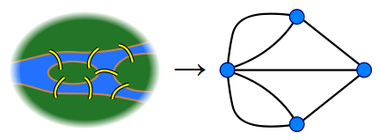
Задача Эйлера о Кёнигсбергских мостах
1736 год
Можно ли пройти по всем мостам города, не проходя дважды ни по одному из них.

Slide 5
Классификация графов
Ориентированные
Неориентированные

Slide 6
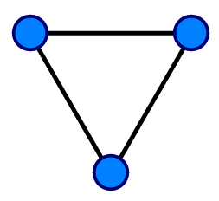
Неориентированный граф
Граф, или неориентированный граф — это упорядоченная пара G:=(V, E), для которой выполнены следующие условия:
V — это непустое множество вершин или узлов;
E — это множество пар неупорядоченных вершин, называемых рёбрами.

Slide 7
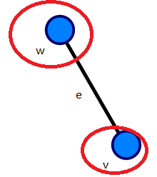
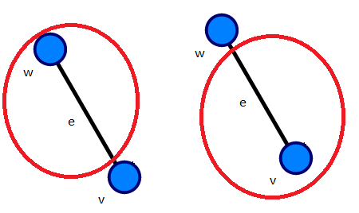
Неориентированный граф
Если e= (v,w) принадлежит E, то вершины v и w называются смежными в G,
а ребро e и эти вершины называются инцидентными.

Slide 8
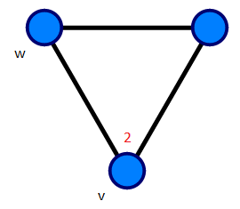

Неориентированный граф
Степенью deg v вершины v в неориентированном графе называется число смежных с ней вершин, или количество инцидентных ей рёбер (при этом петли считают дважды).
Вершина степени ноль называется изолированной.

Slide 9
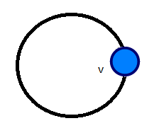
Петля
Рёбра вида (v, v) называются петлями.

Slide 10
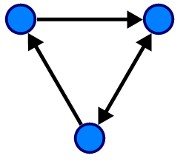
Ориентированный граф
Орграф G — это упорядоченная пара G:=(V, A) , для которой выполнены следующие условия:
V—это непустое множество вершин или узлов;
A— это множество упорядоченных пар вершин, называемых рёбрами.

Slide 11
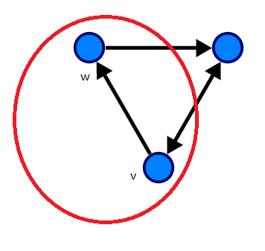
Ориентированный граф
Дуга — это упорядоченная пара вершин (v, w), где вершину v называют началом, а w — концом дуги. Можно сказать, что дуга v->w ведёт от вершины v к вершине w.

Slide 12
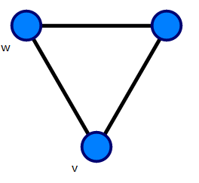
Неориентированный граф
Неориентированный граф - это ориентированный граф, у которого для каждого ребра (v, w) существует противоположное ребро (w, v), то есть отношение E симметрично.

Slide 13
Путь в орграфе
Путём в орграфе называется последовательность вершин, для которых существуют дуги из предыдущей в следующую.
Длина пути - количество дуг, составляющих путь.
Путь называется простым, если все вершины на нём, за исключением, быть может, первой и последней, различны.

Slide 14
Цикл
Цикл - это простой путь длины не менее 1, который начинается и заканчивается в одной вершине.
Если в графе нет циклов, он называется ациклическим.

Slide 15
Помеченный граф
Помеченный граф — граф, вершинам или дугам которого присвоены какие-либо метки, например, натуральные числа или символы какого-нибудь алфавита.
Граф является взвешенным, если каждому ребру графа поставлено в соответствие некоторое число, называемое весом ребра.

Slide 16
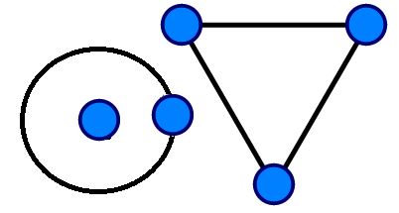
Связность
Бинарное отношение на множестве вершин графа, заданное как «существует путь из u в v», является отношением эквивалентности и, следовательно, разбивает это множество на классы эквивалентности, называемые компонентами связности графа. Если у графа ровно одна компонента связности, то граф связный.

Slide 17
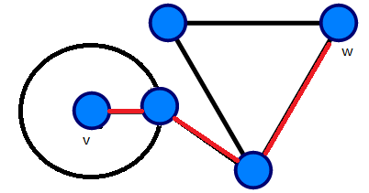
Расстояние
На компоненте связности можно ввести понятие расстояния между вершинами как минимальную длину пути, соединяющего эти вершины.

Slide 18
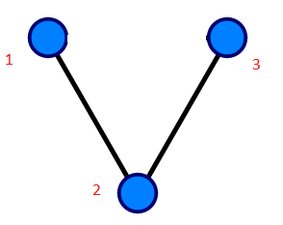
Представления графов:
Матрица смежности - положим, что есть множество вершин {1, 2, ..., n}. Матрица смежности - матрица A размера n x n, где A[i, j] == true, если существует дуга между вершинами i и j.
{1,2,3}
A = 0 1 0
1 0 1
0 1 0

Slide 19
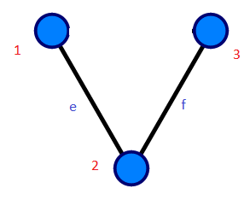
Матрица смежности
Если граф помеченный, в матрице вместо true/false может быть метка дуги.
В этом случае нужно иметь зарезервированное значение, которое говорит, что дуги нет.
{1,2,3}
A = 0 e 0
e 0 f
0 f 0

Slide 20
Матрица смежности
Такое представление плохо, поскольку требует O(n^2) памяти, даже если дуг в графе значительно меньше, чем n^2.

Slide 21
Представления графов:
Матрица инцидентности - матрица B размером
n x m,(n – число вершин графа, m– число ребер) где
- в каждой ячейке матрицы B неориентированного графа стоит
1 – вершина инцидентна ребру
0 – вершина не инцидентна ребру
- в каждой ячейке матрицы B орграфа стоит
1 – вершина инцидентна ребру, и является его началом
0 – вершина не инцидентна ребру
-1 – вершина инцидентна ребру, и является его концом

Slide 22
Матрица инцидентности
B = 1 0
1 1
0 1

Slide 23
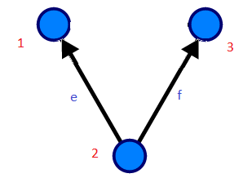
Матрица инцидентности
B = -1 0
1 1
0 -1

Slide 24
Представления графов:
Список смежности - есть массив вершин, в каждой ячейке которого хранится список дуг, исходящих из вершины.
[1] -> {e},
[2] -> {e, f},
[3] -> {f}
В этом случае требуется всего O(m+n) памяти, но O(n) времени для поиска определённой дуги.

Slide 25
Достижимость:
Вершина w достижима из вершины v, если v = w или в G есть путь из v в w.
Иначе говоря, отношение достижимости является рефлексивным и транзитивным замыканием отношения E.
В неориентированном графе отношение достижимости является отношением эквивалентности над множеством вершин, классы эквивалентности называются компонентами связности.
Для неориентированных графов эквивалентностью является отношение взаимной достижимости.

Slide 26
Задача о нахождении кратчайшего пути в графе:
Пусть есть ориентированный граф G, у которого все вершины имеют неотрицательные метки (стоимости дуг), а одна вершина определена как источник.
Задача - найти кратчайший путь от источника до всех остальных вершин (длина пути определяется как сумма стоимостей дуг, из которых этот путь состоит).

Slide 27
Решение задачи
Для решения этой задачи может быть использован алгоритм Дейкстры - классический пример "жадного" алгоритма.
Жадный алгоритм (англ. Greedy algorithm) — алгоритм, заключающийся в принятии локально оптимальных решений на каждом этапе, допуская, что конечное решение также окажется оптимальным.

Slide 28
Алгоритм Дейкстры
Алгоритм строит множество вершин U, для которого кратчайшие пути от источника уже известны.
На каждом шаге к множеству U добавляется та из оставшихся вершин, расстояние до которой от источника меньше, чем для других оставшихся вершин.

Slide 29
Пример реализации
Используем массивы
bool visited[] для хранения информации о посещенных вершинах
Int distance[], в который будут заноситься найденные кратчайшие пути.
Имеется граф G=(V, E).
Каждая из вершин входящих во множество V, изначально отмечена как не посещенная, т. е. элементам массива visited присвоено значение false.
Поскольку самые выгодные пути только предстоит найти, в каждый элемент вектора distance записывается max{int}, которое заведомо больше любого потенциального пути.

Slide 30
Пример реализации
В качестве исходного пункта выбирается вершина s и ей приписывается нулевой путь: distance[s]←0, т. к. нет ребра из s в s (метод не предусматривает петель).

Slide 31
Пример реализации
Далее, находятся все соседние вершины (в которые есть ребро из s) [пусть таковыми будут t и u] и поочередно исследуются, а именно вычисляется стоимость маршрута из s поочередно в каждую из них:
distance[t]=distance[s]+вес инцидентного s и t ребра;
distance[u]=distance[s]+вес инцидентного s и u ребра.

Slide 32
Пример реализации
Но вполне вероятно, что в ту или иную вершину из s существует несколько путей, поэтому цену пути в такую вершину в массиве distance придется пересматривать, тогда наибольшее (неоптимальное) значение игнорируется, а наименьшее ставиться в соответствие вершине.

Slide 33
Пример реализации
После обработки смежных с s вершин она помечается как посещенная:visited[s]←true, и активной становится та вершина, путь из s в которую минимален.
Допустим, путь из s в u короче, чем из s в t, следовательно, вершина u становиться активной и выше описанным образом исследуются ее соседи, за исключением вершины s.

Slide 34
Пример реализации
Далее u помечается как пройденная: visited[u]←true, активной становится вершина t и вся процедура повторяется для нее.
Алгоритм Дейкстры продолжается до тех пор, пока все доступные из s вершины не будут исследованы.

Slide 35
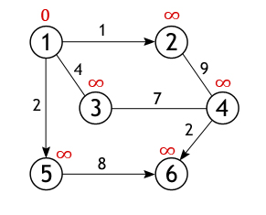
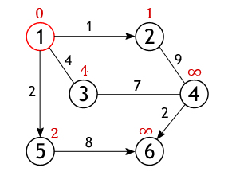
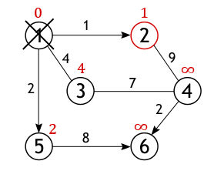
Алгоритм Дейкстры

Slide 36
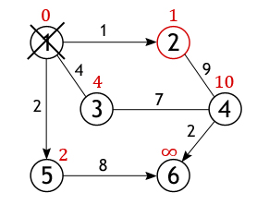
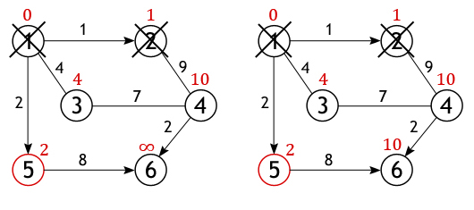
Алгоритм Дейкстры

Slide 37
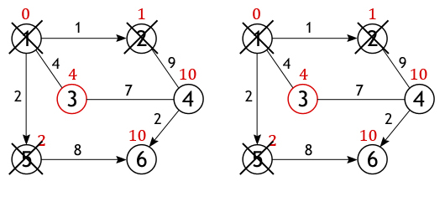
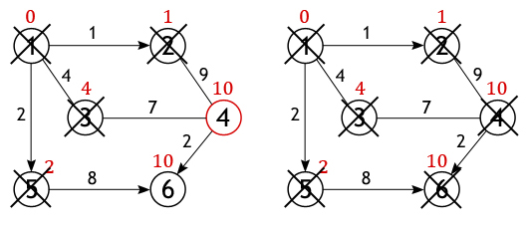
Алгоритм Дейкстры
Итог:
1→1=0 1→2=1 1→3=4 1→4=10 1→5=2 1→6=10

Slide 38
алгоритм Флойда
Есть ещё общая задача нахождения кратчайших путей - когда надо посчитать кратчайшие пути из каждой вершины в каждую. Простое решение: алгоритм Флойда.
Положим, есть граф с n вершинами. Возьмём матрицу A размера n x n, в которой будем вычислать длины кратчайших путей. Вначале A[i,j] - матрица смежности графа, на диагонали - нули.

Slide 39
Алгоритм Флойда
Над матрицей выполняется n итераций, на k-й итерации A[i,j] содержит значение наименьшей длины путей из вершины i в вершину j, которые не проходят через вершины с номером, большим k. На k-й итерации для вычисления A применяется следующая формула:
A[i,j] = min(A[i,j], A[i,k]+A[k,j])

Slide 40
Псевдокод
for k = 1 to n
for i = 1 to n
for j = 1 to n
A[i][j] = min(A[i][j], A[i][k] + A[k][j])
Матрица A содержит длины кратчайших путей между всеми вершинами графа. Перед работой алгоритма матрица заполняется длинами рёбер графа.

Slide 41
Время выполнения
порядка O(n^3) против O(n^2) у Дейкстры.
При этом простым расширением можно получить также информацию о кратчайших путях — помимо расстояния между двумя узлами записывать в матрицу идентификатор первого узла в пути. Т.е. иметь матрицу P, такую, что на каждой итерации P[i, j] = k

Slide 42
путь
восстанавливается так:
void path(int *P, int i, int j)
{
int k = P[i][j];
if (k == 0)
return;
path(P, i, k);
printf("%d ", k);
path(P, k, j);
}

Slide 43
алгоритм Уоршелла
Собственно, так же считается транзитивное замыкание графа, только вместо матрицы с весами используется булева матрица смежности (Построение матрицы достижимости). Называется алгоритмом Уоршелла.
Псевдокод
for k = 1 to n
for i = 1 to n
for j = 1 to n
A[i][j] = A[i][j] or (A[i][k] and A[k][j])

Slide 44
Обходы графов
Поиск в глубину (Depth-first search).
Положим, что есть граф G, в котором все вершины первоначально помечены меткой unvisited (не посещались).
Берём начальную вершину, помечаем её visited, затем для каждой вершины, смежной с вершиной v и не посещённой ранее, вызывается рекурсивно поиск в глубину.
Как вариант - смежные вершины складываются в стек, на каждом шаге вершина снимается со стека и рассматривается.
Для несвязных графов может потребоваться выбрать новую стартовую вершину.

Slide 45
Обходы графов
Поиск в ширину - то же самое, что и нерекурсивный вариант поиска в глубину, только вместо стека - очередь.
Оба обхода работают за линейное время.

Slide 46
приминение
Методом поиска в глубину можно проверить граф на ацикличность - в процессе работы поиска в глубину получится "глубинный остовный лес". Если на каком-то шаге мы найдём дугу, идущую от потомка глубинного остовного дерева к предку ("обратную дугу"), то граф имеет цикл. Если нет - то не имеет.
Чтобы быстро искать обратные дуги, можно нумеровать вершины в порядке обхода -"глубинная нумерация".

Slide 47
Отношение частичного порядка
Ациклический граф задаёт отношение частичного порядка.
Отношение частичного порядка R над множеством S называется такое отношение, что:
1. \not \exists a \in S : aRa (антирефлексивность)
2. \forall a, b, c \in S : aRb \and bRc => aRc (транзитивность).
Примеры: отношение "меньше чем", и отношение строгого включения множеств.

Slide 48
Топологическая сортировка
Это процесс линейного упорядочивания вершин ациклического орграфа таким образом, что если существует дуга от вершины i к вершине j, то вершина i предшествует вершине j в списке.
Если граф ациклический, то обратный топологический порядок можно получить с помощью поиска в глубину:
void topsort(int v)
{
seen[v] = true;
для каждой смежной v вершины w
if (!seen[w])
topsort(w);
printf("%d ", v);
}

